Slide 1

Encabezado
Imagen de acuerdo a la proporción
Imagen con transparencia de acuerdo a la proporción y el tamaño de la letra
1140px X 150 px
Imagen con transparencia de acuerdo a la proporción

Slide 2
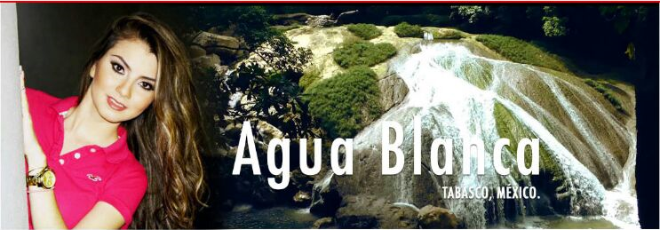
Sección de eventos
1140px X 450 px
En esta sección se trabajara con tres imágenes:
En el ejemplo
La del fondo: La cascada
Segunda imagen: la muchacha con fondo transparente
Tercera imagen: las letras con fondo transparente
Las tres imágenes deben ser del mismo tamaño

Slide 3
Teléfonos de emergencia
1140 X 65 px

Slide 4
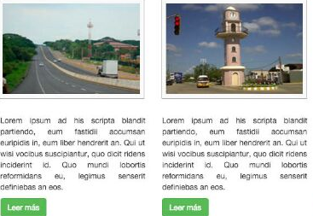
Boletines
263 X 170 px

Slide 5

Micrositios
220 X 100 px

Slide 6
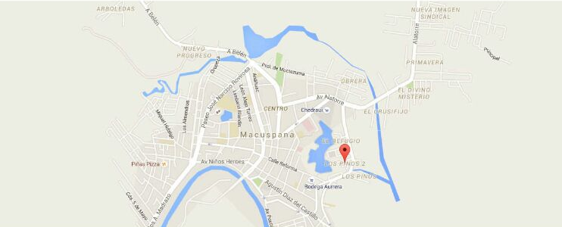
Mapa
¿Cuantos pixeles de alto?

Slide 7

Pie de página
¿Cuantos pixeles de alto?
Tipo de letra y tamaño
Imagen del logo

